Slide 1
РЕБУСЫ И ГОЛОВОЛОМКИ «Осень»
Автор: Петухова Наталия Владимировна,
педагог дополнительного образования МБОУ ДО «БЦДО» г. Пикалёво

Slide 2
РЕБУСЫ
,
,

Slide 3
,
тья

Slide 4
,
Г
Ы = И

Slide 5
,
,
,
,
,
рь
Т

Slide 6
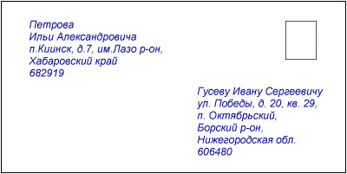
,
,
,
оп

Slide 7
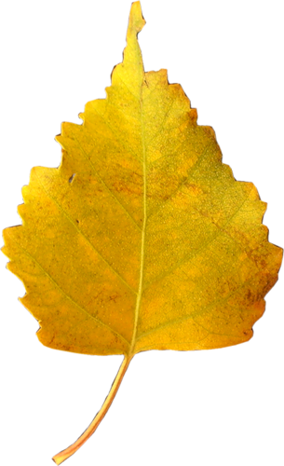
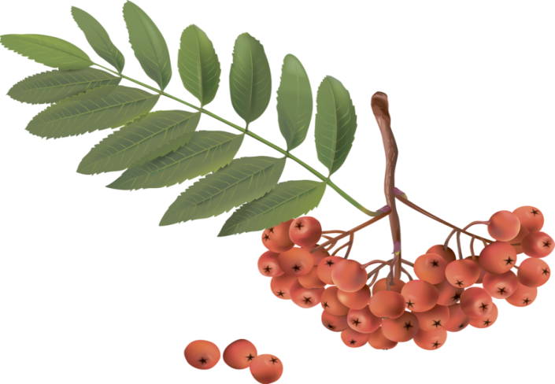
Листья каких деревьев ты здесь видишь? Правильно расставь номера в табличке.
берёза | дуб | клён | рябина
3
2
1
4

Slide 8
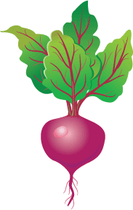
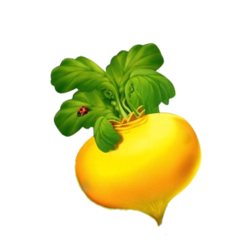
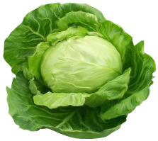
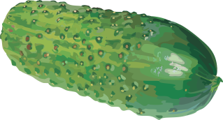
Определи, чего не хватает в каждом ряду?

Slide 9
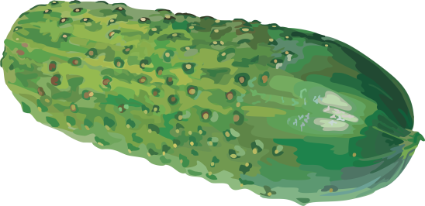
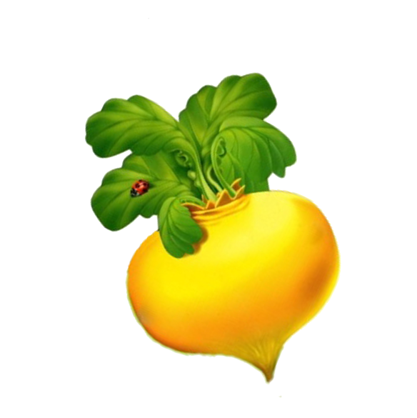
Какой предмет лишний?

Slide 10
Проведи две линии и раздели прямоугольник на 4 части так, чтобы в каждой из них оказались морковь, огурец и свекла.

Slide 11
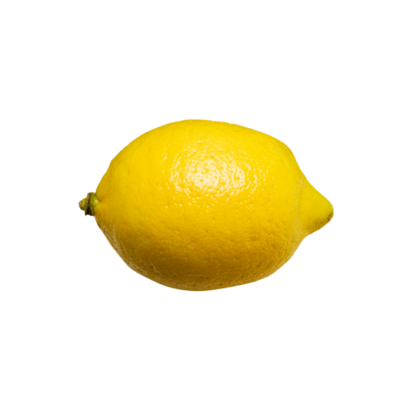
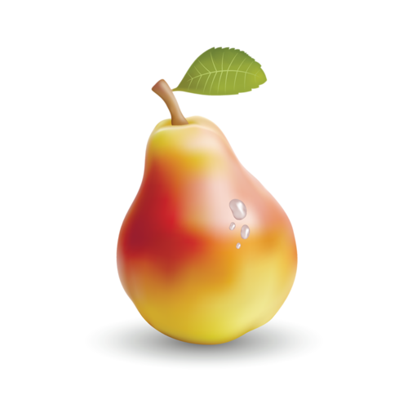
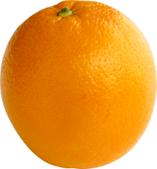
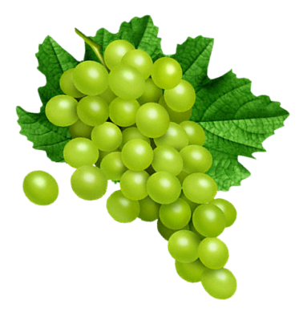
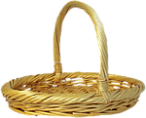
Назови фрукты и овощи которые не попали в корзинку.

Slide 12
Осенние загадки
Кто всю ночь по крыше бьёт Да постукивает, И бормочет, и поёт, убаюкивает?
Дождь
Листья желтые летят, Падают, кружатся, И под ноги просто так Как ковер ложатся! Что за желтый снегопад? Это просто ...
Листопад

Slide 13
Лес разделся, Неба просинь, Это время года - ...
Две сестры летом зелены,
К осени одна краснеет,
Другая чернеет.
Расселась барыня на грядке,
Оделась в пышные шелка.
Мы для неё готовим кадки
И крупной соли полмешка.
Осень
Смородина
Капуста

Slide 14
Используемые источники:
http://globuss24.ru/web/userfiles/image/doc/hello_html_30c8f06e.png
https://openclipart.org/image/2400px/svg_to_png/169883/treestump2.png
http://s4.pic4you.ru/y2014/10-29/12216/4682642.png
http://fulltienich.com/wp-content/uploads/2015/10/kak-postavit-apostrof-s-klaviaturyi-kompyutera.png
http://4.bp.blogspot.com/-0YHZ0sS3LHA/UwSI5TcyE7I/AAAAAAAAEfI/k32vug3sSmw/s1600/ssSplash+%252874%2529.png
https://ds03.infourok.ru/uploads/ex/022c/0000293b-2121b730/hello_html_d8ac7f.png
http://www.clipartfinders.com/clipart/478/teacher-apple-clipart-panda-free-images-478605.png
https://img-fotki.yandex.ru/get/4313/200418627.df/0_14d99a_532aff96_orig.png
http://img-fotki.yandex.ru/get/6611/16969765.71/0_698b3_bfc981f1_orig.png
https://img-fotki.yandex.ru/get/5213/112265771.7d3/0_c3215_e81b6419_XL.png
http://lenagold.ru/fon/clipart/m/mork/mork12.png
http://pngimg.com/upload/small/cucumber_PNG12607.png
http://borisova.3dn.ru/kartinki/owosi/svekla_red.gif
http://picstons.ru/img/picture/Jun/20/8b322aae050100305a80235357b8fa7d/8.jpg
http://pngimg.com/upload/cabbage_PNG8801.png
http://citykey.net/images/review/860/38860/goroh-1.png
http://pngimg.com/upload/lemon_PNG3880.png
http://s3.pic4you.ru/allimage/y2013/10-02/12216/3869846.png
http://www.playcast.ru/uploads/2016/06/26/19113364.png
http://cliparts.co/cliparts/kAT/bxG/kATbxGXi4.png
http://ramki-photoshop.ru/predmety/clipart-apelsin.png
https://img-fotki.yandex.ru/get/6105/131624064.111/0_7e808_2a6cf264_S
http://www.razumniki.ru/zagadki_pro_osen.html

